Slide 1
Přednáška č. 1: Úvod do problematiky - co je politologie, předmět, přístupy, současný stav disciplíny
22.09. 2013

Slide 2
Terminologie
Neujasněná terminologie (nejen) v češtině:
věda o politice - politologie – politická věda - politické vědy
Politologie - „polis“ (obec či řecký městský stát) + „logos“ (rozum, slovo) ALE správně: „politikos“ (občanský, ústavní, veřejný) + „logos“ NEBO „epistémé politiké“ (znalost či věda o veřejných věcech – Aristotelés)
Zahraničí: political science, la science politique, Politikwissenschaft

Slide 3
Vznik a rozvoj politologie
Dlouhá tradice politického myšlení – kořeny sahající do antiky („stará disciplína“) – Platón, Aristotelés
August Comte (1. polovina 19. století) – program pozitivizace společenských věd (viz pozitivismus);
Počátek rozvoje politické vědy ve smyslu moderních sociálních věd („mladá disciplína“) – empiricko-analytický směr bádání – poslední dvě století
1857: 1. katedra PV (Kolumbijská univerzita)
Dodnes těžiště výzkumu v USA

Slide 4
Politologie a ostatní spol. vědy
Filosofie – Platón: hledání předpokladů pro dobrý politický řád; Aristoteles: královská věda; Machiavelli, Hobbes, Rousseau, Hegel, Marx, Tocqueville, Weber
Sociologie – politická sociologie, teorie elit, sociologie organizace, politická socializace, sociální hnutí
Právo – souvislost s politickou filosofií, státovědou; Bodin– 1. použití pojmu politická věda (1576)
Ekonomie – politická ekonomie; otázka prvotnosti ekonomiky/politiky, re-distribuce, vztah státu a trhu
Historie
Psychologie – politický marketing, politické chování
Obecně je možné politologii chápat jako interdisciplinární vědu (tj. využívá i poznatků ostatních oborů)

Slide 5
Teoretické přístupy v politické vědě
Normativně-ontologický (kořeny tohoto přístupu již v antice) – jde o nalezení správných objektivně existujících měřítek fungování politické obce/společenského řádu
Kriticko-dialektický/neo-marxistický – mj. Frankfurtská škola (od poloviny 60-tých let 20. st. - nejde „jen“ o analýzu, ale především o kritiku současného stavu)
Empiricko-analytický - analýza empiricky pozorovatelných fenoménů

Slide 6
Zásady vědeckého přístupu
Politologie jako moderní sociální věda
Podmínka objektivity a hodnotové neutrality (viz tzv. pozitivistická tradice, nehodnotící princip v sociologii)
Poskytne co nejrozsáhlejší a systematické poznání a vysvětlení politických jevů a událostí
Důraz na odklon od normativnosti a spekulativnosti směrem k empiricko-analytický přístupům

Slide 7
Pojem politiky
Normativně-ontologický – politické jednání orientované na hodnoty a účely
Realistický – politické jednání je faktickým problémem identickým s fenoménem moci
Marxistický – politické jednání jako odvozené od socio-ekonomických vztahů
Sociálně-vědní – politické jednání jako pozorovatelný/měřitelný fenomén
Konfliktualistický – politické jednání lze odvodit z rozlišení přítel/nepřítel

Slide 8
Hlavní disciplíny politologie I.
Politická teorie, polit. filosofie – dějiny polit. myšlení
Politické instituce a systémy – studium ústav, forem vlády, veřejné správy, ek. a sociálních fcí vlády, komparace polit. institucí a systémů
Studium polit. stran, zájmových skupin a veřejného mínění (označuje se někdy jako polit. sociologie)
Dnes již samostatný obor: Mezinárodní vztahy – studium mezinárodních organizací, mezinárodní politiky a mezinárodního práva

Slide 9
Hlavní disciplíny politologie II.
Alternativní dělení politologických sub-disciplín (zejména USA):
Srovnávací politika (vč. areálových studií)
Mezinárodní vztahy
Politická filosofie
Veřejná správa
Veřejné právo

Slide 10
Politologie v mezinárodním kontextu
The European Consortium for Political Research (ECPR) - www.ecprnet.eu/
The American Political Science Association (APSA) - www.apsanet.org/
International Political Science Association (IPSA) - www.ipsa.org/
Central European Political Science Association (CEPSA) – www.cepsa.cz

Slide 11
Česká politologie
Pracoviště: FF UK, FSV UK, FSS MU, FF UP, FF UHK, …
Asociace: Česká společnost pro politické vědy (http://www.cspv.cz/)
Časopisy: Politologická revue, Mezinárodní vztahy, Mezinárodní politika, Politologický časopis, Středoevropské politické studie

Slide 12
Doporučená literatura
Schmitt, Carl. 2007. Pojem politična. Praha: Oikoymenh.
Berg-Schlosser, Dirk. Stammen, Theo. 2000. Úvod do politické vědy. Praha: ISE.
Heywood, Andrew. 2004. Politologie. Praha: Eurolex Bohemia.
Weber, Max. 1997. Autorita, etika a společnost. Praha: Mladá fronta.

Slide 13
Přednáška č. 2: Politická filosofie a teorie
22.09. 2013

Slide 14
Struktura přednášky
Úvod do politické filosofie
Klasická politická filosofie
Moderní politická filosofie
Současné otázky

Slide 15
Tradice politické filosofie
Cílem klasické politické filosofie– odhalit objektivní pravdu o podstatě lidského života celku společnosti, zabývá se otázkami dobrého života a spočívá na metafyzickém základě
Cílem moderní politické filosofie – promýšlet zvládání společenských konfliktů, spočívá na zpochybnění metafyzických základů etiky a politiky

Slide 16
Klasická politická filosofie
Platón (427–347 př. n. l.)
žák Sokrata
Hledání ideálního politického zřízení – vláda filosofů – obec jako realizace ideálu dobra
Hierarchie ve společnosti je spravedlivá
Hlavní třídy: vládci, bojovníci, pracovníci
Důležité ctnosti obce: moudrost, statečnost, rozumnost, spravedlnost

Slide 17
Klasická politická filosofie
Aristotelés (384–322 př. n. l.)
„zoon politikon“ – „polis“
Obec jako péče o dokonalý život – existuje kvůli němu
Typologie zřízení – hledání příčin úpadku států
6 variant – 2 x 3 (dobré/špatné)
Království/tyranis – Aristokracie/oligarchie – Politeia/demokracie
Konflikt ve státu jako střet bohatých a chudých
Nejlepší ústava – kombinace oligarchie a demokracie
Tři ekonomické třídy – sociální podmínky stabilní obce – střední třída

Slide 18
Moderní politická filosofie
Thomas Hobbes (1588–1679)
Zdůvodnění politické autority – zajištění bezpečí občanů a stability společnosti, ne usilování o dokonalost
Lidská přirozenost, přirozený stav
Teorie společenské smlouvy
John Locke (1632–1704)
Přirozená práva jednotlivců – život, svoboda, majetek
Legitimita vlády – dodržování těchto práv
Vláda práva – omezená vláda založená na konsenzu ovládaných

Slide 19
Moderní politická filosofie
Jean-Jacques Rousseau (1588–1679)
Zdroj teorie radikální demokracie
Liberální svoboda vs. republikánská účast
Přímá demokracie vs. reprezentativní vládnutí
Deliberace vs. vláda většiny

Slide 20
Současné debaty: moderní liberalismus vs. libertarianismus
Moderní liberalismus vs. libertarianismus (F. A. Hayek, J. Rawls, R. Nozick)
Rawls:
(a) Každá osoba má rovné právo na plně adekvátní rozvrh rovných základních práv a svobod, který je slučitelný s obdobným rozvrhem svobod pro všechny.
(b) Společenské a ekonomické nerovnosti musejí splňovat dvě podmínky. Za prvé, musejí být spojeny s úřady a pozicemi přístupnými všem za podmínek férové rovné příležitosti; a za druhé, musejí sloužit k co největšímu prospěchu nejméně zvýhodněným členům společnosti.
Nozick:
„stát jako noční hlídač“

Slide 21
Současné debaty: komunitarismus vs. liberalismus
Reakce na teorii spravedlnosti J. Rawlse : kritika předpokladů teorie spravedlnosti – lidé jako atomizovaná individua:
Hodnoty a normy se vytváří v rámci debat ve veřejném prostoru
Závislost jedince na komunitě/společenství
Koncepty pozitivních práv (vs. přirozená práva) a sociálního kapitálu
Úzké sepětí s republikanismem
Ch. Taylor, M. Walzer

Slide 22
Současné debaty: komunitarismus vs. liberalismus
Deontologická (proceduralistická) etika vs. etika společného dobra (ctnosti)
Je důležitější právo nebo dobro?
Formují etické účely jáství nebo jáství rozhoduje o účelech?
Co je prvotní – jedinec nebo společnost?
Perspektiva ontologická (atomisté vs. holisté) vs. perspektiva obhajoby (individuální práva a svoboda vs. společný život a dobro kolektivu)
Souvislost s ekonomií: distributivní spravedlnost atd.

Slide 23
Současné debaty: republikanismus vs. liberalismus
J. Schumpeter
Alternativy mocenského uspořádání – T. Hobbes: boj všech proti všem vs. Leviathan X strukturovaná demokratická soutěž o moc založená na pobídkách
Poddání se moci vs. její omezení vs. soutěž o ni
Praktická definice: střídání politických stran u moci
Minimalistické pojetí – instituce
Problém reprezentativity voličů (vs. konsocianismus a problém menšin)

Slide 24
Současné debaty: oživení marxismu
(neo-, post-)marxismus vs. liberalismus
Slavoj Žižek, Jacques Rancière, Alain Badiou, Étienne Balibar, Jacques Ranciére, Paul Virilio, Giorgio Agamben
http://www.youtube.com/watch?v=pvboWjvB4i0&feature=watch_response_rev

Slide 25
Doporučená literatura
ADORNO, Theodor W. HORKHEIMER, Max. 2002. Dialectic of Enlightenment. New York: Continuum.
CABADA, Ladislav. KUBÁT, Michal. 2004. Úvod do studia politické vědy. Praha: Eurolex Bohemia.
COHEN, Jean L. ARATO, Andrew. 1995. Civil Society and Political Theory. Cambridge: MIT Press.
KYMLICKA, William. 2002. Contemporary Political Philosophy. An Introduction. 2nd
edition. New York: Oxford University Press.
MALPAS, Simon. WAKE, Paul (eds.) 2006. The Routledge Companion to Critical Theory. Abingdon: Routledge.
SIM, Stuart. 2000. Post-Marxism. An Intellectual History. Routledge: New York.
SWIFT, Adam. 2005. Politická filosofie. Praha: Portál.
ŽIŽEK, Slavoj. 2008. The Sublime Object of Ideology. London: Verso.

Slide 26
Přednáška č. 3: Kolektivní političtí aktéři - politické strany, zájmové skupiny a sociální hnutí
22.09. 2013

Slide 27
Struktura přednášky
Politické strany
Zájmové skupiny
Sociální hnutí
… + srovnání

Slide 28
Politické strany: definice
Dobrovolné, trvalé a otevřené útvary
Jejich členové sdílejí a prosazují společné principy či zájmy
Usilují o politickou moc (buď pro ni samotnou či s ohledem na obecné dobro)
Této moci se snaží dosáhnout prostřednictvím voleb (na rozdíl od zájmových skupin či hnutí)

Slide 29
Politické strany: definice
Slovo politická strana odvozeno od slova „pars“¨, tj. část nebo díl.
Minimalistická definice G. Sartoriho:
"politická skupina, jež se účastní voleb, jež je schopna jejich prostřednictvím prosadit své kandidáty do veřejných úřadů"
Další kritéria (La Palombara - Weiner, Chmaj - Sokol - Zmigrodski, Novák):
trvalost organizační struktury
existence místních územních struktur a centrálního vedení
ideologická orientace či prezentace určitého programu nebo základního politického cíle
snaha získat společenskou podporu

Slide 30
Vývojové typy stran
Klíčové procesy: růst významu parlamentu a rozšiřování volebního práva
Elitní strana (do pol. 19. století)
Masová strana (druhá pol. 19 století)
Catch-all strana (od 60. let 20. století)
Strana kartelu (od 80. let 20. století)

Slide 31
Vývojové typy stran
Catch-all-party (všelidová strana)
O. Kirchheimer pro popis typu stran, který se po 2. světové válce v Evropě
odráží také vnitřní proměnu původně masových stran.
Znaky:
omezení ideologické náplně
zvýšení úlohy stranického vedení
snížení významu individuálního členství
menší důraz na úzké dílčí zájmy
zajištění přístupu k různorodým skupinovým zájmům
Strana kartelu
- R. Katz a P. Mair – vzájemné prolínání se polit. stran a státního aparátu na úkor dosahování specifických programových cílů

Slide 32
Schéma základního společenského štěpení
19. století:
Konzervativci
<⎯>
Liberálové
(aristokracie)
(buržoazie)
20. století:
Buržoazní strany
<⎯>
Socialistické strany
(vlastníci)
(proletariát,
pracující)

Slide 33
Historicko-konfliktní přístup k vysvětlení původu stran
Nejznámější představitelé: americký politolog S. M. Lipset a norský politolog S. Rokkan.
Dílo Party Systems and Voter Alignments (Stranické systémy a uskupení voličů), publikované roku 1967.
Při analýze stranických systémů považují za rozhodující historicky podmíněné konfliktní linie (cleavages) – dodnes všeobecně uznávaná teorie
Jde o produkty vztahů v sociální struktuře a kulturní sféře společnosti

Slide 34
4 základní štěpné linie (cleavages)
rozpor mezi centrem a periferií (centralisté vs. autonomisté), např. u nás strana Moravané
napětí mezi státem a církví, např. křesťanské strany
napětí mezi městem a venkovem (venkovské zájmy vs. průmyslové zájmy), např. agrární strany
třídní štěpení společnosti (vlastníci vs. pracující), př. hlavní západní ideologické strany
+ další současná štěpná linie:
5) materialismus vs. post-materialismus, např. Strana zelených

Slide 35
Funkce stran
reprezentace - funkce může být ohrožena v momentě přechodu na stranu kartelu
formování a doplňování politických elit
formulování cílů – s nástupem „catch-all“ se funkce částečně vytrácí
artikulace a agregace zájmů – strany představují mechanismus, skrze který společenské skupiny prosazují své zájmy
politická socializace a mobilizace – strany působí jako katalyzátor společenských konfliktů, které současně integrují, budují loajalitu k dodržování pravidel
organizace vlády

Slide 36
Zájmové skupiny
Trvalá sdružení jednotlivců sdílejících nějaký zájem a jednajících společně s cílem ovlivnit veřejnou politiku
Typy: profesní komory, politické strany, odbory a řemeslnicko-stavovské organizace, nestátní neziskové organizace
Ústava ČR, Hlava čtvrtá, Článek 27
(1) Každý má právo svobodně se sdružovat s jinými na ochranu svých hospodářských a sociálních zájmů.
(2) Odborové organizace vznikají nezávisle na státu. Omezovat počet odborových organizací je nepřípustné, stejně jako zvýhodňovat některé z nich v podniku nebo v odvětví.
(3) Činnost odborových organizací a vznik a činnost jiných sdružení na ochranu hospodářských a sociálních zájmů mohou být omezeny zákonem, jde-li o opatření v demokratické společnosti nezbytná pro ochranu bezpečnosti státu, veřejného pořádku nebo práv a svobod druhých.
(4) Právo na stávku je zaručeno za podmínek stanovených zákonem; toto právo nepřísluší soudcům, prokurátorům, příslušníkům ozbrojených sil a příslušníkům bezpečnostních sborů.“

Slide 37
Profesní komory v ČR
Česká advokátní komora: http://www.cak.cz
2. Česká komora architektů: http://www.cka.cz
3. Česká komora autorizovaných inženýrů a techniků činných ve výstavbě: http://www.ckait.cz
4. Exekutorská komora: http://www.exekutorskakomora.cz
5. Komora auditorů ČR: http://www.kacr.cz
6. Komora daňových poradců ČR: http://www.kdpcr.cz
7. Komora patentových zástupců: http://www.patzastupci.cz
8. Komora veterinárních lékařů
9. Notářská komora ČR: http://www.nkcr.cz
10. Česká lékárnická komora: http://www.lekarnici.cz
11. Česká lékařská komora: http://www.lkcr.cz
12. Česká stomatologická komora: http://www.dent.cz

Slide 38
Sociální hnutí
M. Diani:
1. Sítě neformální interakce
2. Se sdílenou solidaritou/kolektivní identitou
3. Vstupující do kolektivního konfliktního jednání vůči jasně vymezeným oponentům
4. Které se z velké části odehrává mimo institucionalizovanou sféru sociálního života
Ch. Tilly:
Trvalé kampaně proti autoritám
Konkrétní formy jednání a sdružování (repertoár)
Veřejná sebeprezentace

Slide 39
Stará a nová sociální hnutí
Rozlišující znaky:
hodnotová a ideová výbava,
organizační struktura a formy,
taktika a oblast (cíle) působení,
sociální základna
Odbory? „Zelené“ neziskovky? Lidsko-právní organizace?

Slide 40
Srovnání – nutné podmínky
 | Zájmové skupiny | Politické strany | Sociální hnutí
Formální organizovanost | x | x | -
Sdílený zájem | x | x | -
Usilování o moc ve volbách | - | x | -
Dobrovolné členství | - | x | x
Sdílená kolektivní identita | - | - | x
Konfliktní vztah k politickým elitám | - | - | x

Slide 41
Doporučená literatura
Císař, Ondřej. 2008. Politický aktivismus v ČR. Brno: CDK.
Fiala, Petr. Strmiska, Maxmilián. 1998: Teorie politických stran. Brno: Barrister & Principal.
Hloušek, Vít. Kopeček, Lubomír. 2010. Politické strany: původ, ideologie a transformace politických stran v západní a střední Evropě. Praha: Grada.
Klíma, Michal. 2003. Volby a politické strany v moderních demokraciích. Praha: Radix.
Novák, Miroslav.1997. Systémy politických stran. Praha: Slon.
Weber, Max. 1997. Autorita, etika a společnost. Praha: Mladá fronta.
Weber, Max. 1998. Metodologie, sociologie a politika. Praha: Oikoymenh.

Slide 42
Přednáška č. 4: Globalizace a globální politika
22.09. 2013

Slide 43
Struktura přednášky
Definice globalizace
Globální politika
Globální politické instituce
Odpor proti globalizaci

Slide 44
Definice globalizace
Proces mezinárodní integrace, který je důsledkem výměny a střetu idejí, myšlenek, výrobků a dalších aspektů kultury
Klíčové pokroky v oblasti dopravy a telekomunikací, nárůst internetu a další hlavní faktory globalizace dále napomáhají zvyšování vzájemné ekonomické a kulturní závislosti ekonomických a kulturních vztahů
Spory o vznik globalizace – modernita? Objevení Ameriky?

Slide 45
Definice globalizace
Nejvýraznější projevy – v kultuře a ekonomice
Nárůst mezinárodních dohod, nárůst ekonomických transakcí, posilování role nadnárodních podniků, nárůst mezinárodní konkurence

Slide 46
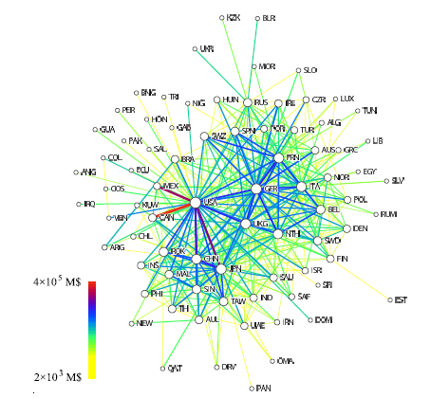
Síť mezinárodního obchodu (2010)

Slide 47
Pohledy na globalizaci
(Neo-)marxisté – transnacionální ekonomické vztahy a role korporací klíčová, ztráta státní suverenity
(Neo-)realisté – státy stále privilegované postavení, proměna hegemonie uvnitř systému, materiální moc státu stále klíčová (násilí)
(Neo-)liberálové – analýza institucionálních proměn, snaha o pochopení proměn vládnutí ALE také vnímání globalizace jako „přirozeného a zdravého“ procesu šíření volného trhu

Slide 48
The World’s Largest 100 Economic Entities (IMF 2009)
Rank | Country/ Corporation | GDP/Revenues (US$ million)
21 | Poland | 430,197
22 | WAL-MART STORES | 408,214
23 | Sweden* | 405,440
24 | Norway | 382,983
25 | Austria | 381,880
26 | Taiwan Province of China | 378,969
27 | Saudia Arabia* | 369,671
28 | Venezuela | 337,295
29 | Greece | 330,780
30 | Islamic Republic of Iran | 330,461
31 | Argentina | 310,065
32 | Denmark | 309,252
33 | South Africa* | 287,219
34 | ROYAL DUTCH SHELL | 285,129
35 | EXXON MOBIL | 284,650
36 | Thailand | 263,889
37 | BP | 246,148
38 | Finland | 238,128
39 | United Arab Emirates* | 229,971
40 | Columbia* | 228,836

Slide 49
Pohledy na globalizaci
(Neo-)marxisté – transnacionální ekonomické vztahy a role korporací klíčová, ztráta státní suverenity
(Neo-)realisté – státy stále privilegované postavení, proměna hegemonie uvnitř systému, materiální moc státu stále klíčová (násilí)
(Neo-)liberálové – analýza institucionálních proměn, snaha o pochopení proměn vládnutí ALE také vnímání globalizace jako „přirozeného a zdravého“ procesu šíření volného trhu

Slide 50
Proměna „polity“: globální instituce
„Staří aktéři“: OSN a jeho specializované organizace
založena 26. června 1945 v San Franciscu na základě přijetí Charty OSN 50 státy (včetně ČSR)
Cílem je zachování mezinárodního míru a bezpečnosti a zajištění mezinárodní spolupráce.
Členství v OSN je založeno na principu suverénní rovnosti, státy mají svá zastoupení, tzv. stálé mise, zejména v hlavním sídle OSN New Yorku, ale také např. v Ženevě nebo ve Vídni. ´´
Každý členský stát má své zástupce ve Valném shromáždění a disponuje jedním stejně platným hlasem.
Nevládní organizace

Slide 51
Proměna „polity“: globální instituce
„Staro-noví aktéři“: EU a její specializované organizace
politická a ekonomická unie, kterou od posledního rozšíření v roce 2007 tvoří 27 evropských států s 500 miliony obyvatel (přibližně 7,3 % světové populace).
vznik v roce 1993 na základě Smlouvy o Evropské unii (Maastrichtská smlouva), která navazovala na evropský integrační proces od padesátých let
Lisabonskou smlouvou nahradila Evropská unie Evropské společenství (ES; dříve Evropské hospodářské společenství), čímž získala právní subjektivitu a některé vlastnosti ES – především nadstátnost
čtyři základní svobody vnitřního trhu: volný pohyb zboží, osob, služeb a kapitálu, a dále společné politiky Evropské unie (hospodářská soutěž, společná vnější obchodní politika a zemědělství)

Slide 52
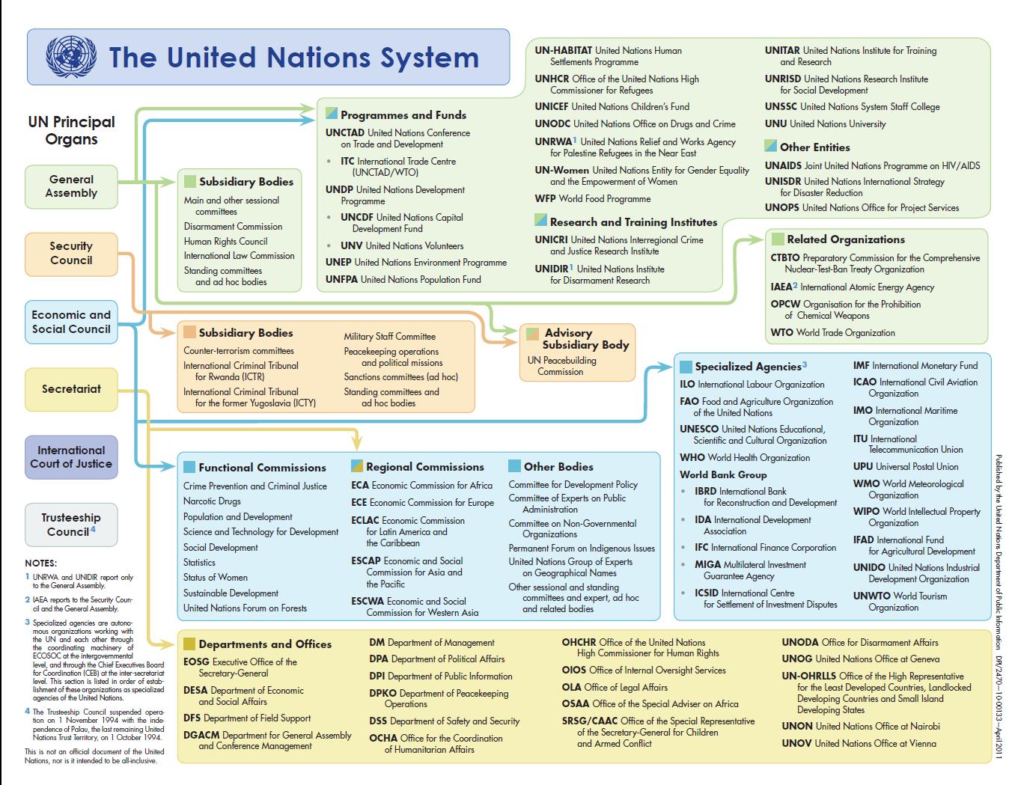
Proměna „polity“: globální instituce

Slide 53
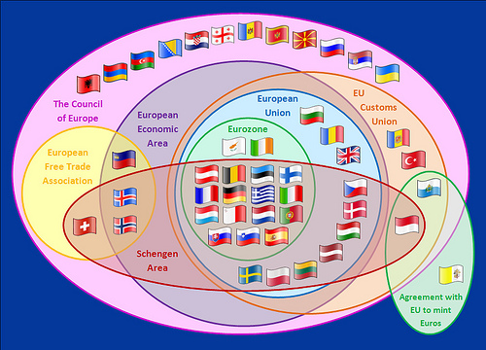
Proměna „polity“: globální instituce

Slide 54
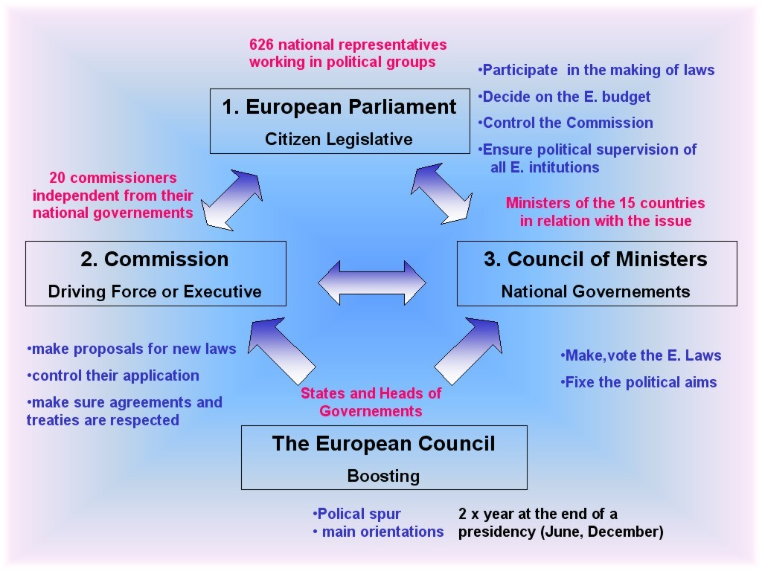
Proměna „polity“: globální instituce

Slide 55
Kritika globalizace
Nadnárodní korporace, mezinárodní ekonomické instituce, neoliberalismus
Ženská práva, feminismus
Životní prostředí
Rozvoj zemí Třetího světa, zadlužení, chudoba
Odbory, práva zaměstnanců, sociální stát
Válka, militarismus, imperialismus

Slide 56
Doporučená literatura
MORGENTHAU, H.: Politics among Nations. 6th edition. 1986
KEOHANE, R., NYE, J.: Power and Interdependence. 3rd edition. Longman,
New York 2001
NYE, J., KEOHANE, R.: „Transnational Relations and World Politics: An
Introduction.“ In: Transnational Relations and World Politics, eds. Robert
Keohane a Joseph Nye. Harvard University Press, Cambridge and London 1970, ix–xxix
Barša, Pavel a Ondřej Císař. 2004. Levice v postrevoluční době. Občanská společnost a nová sociální hnutí v radikální politické teorii 20. století. Brno: CDK, s. 167-196 (k dispozici v knihovně FSS). (30 stran)
Barša, Pavel a Ondřej Císař. 2008. Anarchie a řád ve světové politice. Praha: Portál, s. 472-476 (sekce Alterglobalizační hnutí; k dispozici v knihovně FSS). (5 stran)
Seohane, José a Emilio Taddei. 2002. „From Seattle to Porto Alegre: The Anti-Neoliberal Globalization Movement.“ Current Sociology 50, s. 99-122.
Aguiton, Christophe. 2005. „Mapping the Movement.“ Development 48, s. 10–14.

